Slide 1
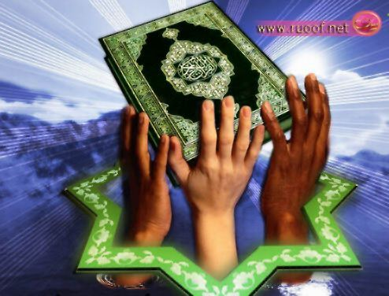
Program
Wakaf Al Quran Sempena Ramadhan Al-Mubarak 1430H/2009M

Slide 2
Wakaf Al Quran untuk kegunaan Masjid –Masjid Di Terengganu dan masjid-masjid di Kemboja dan Vietnam.
Mashaf berharga RM 30 seunit dikendalikan oleh Jabatan Hal Ehwal Agama Terengganu.
Jika berminat, sila hubungi imam/bilal masjid berkenaan bagi urusan akujanji.

Slide 3
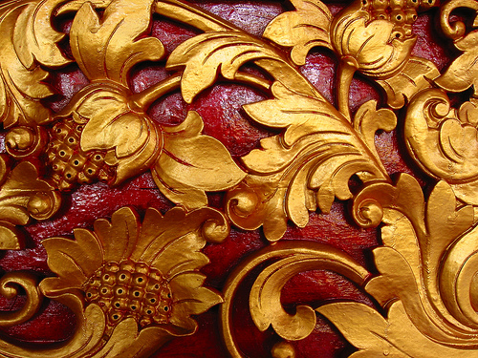
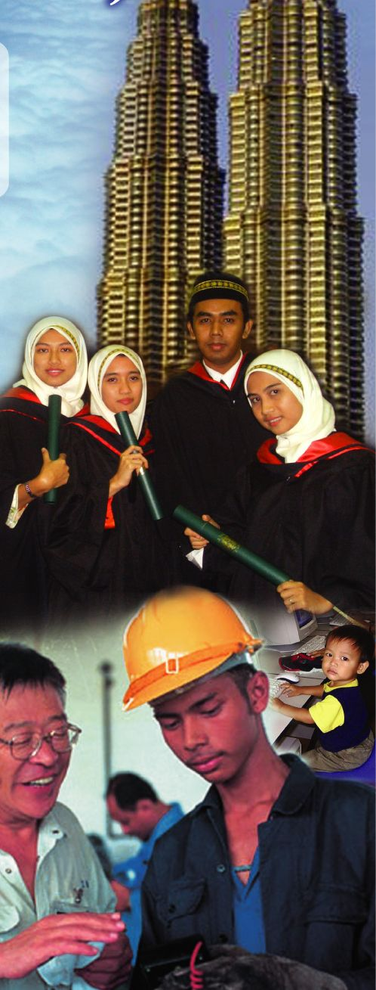
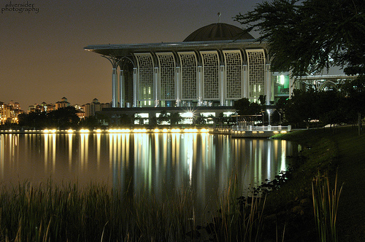
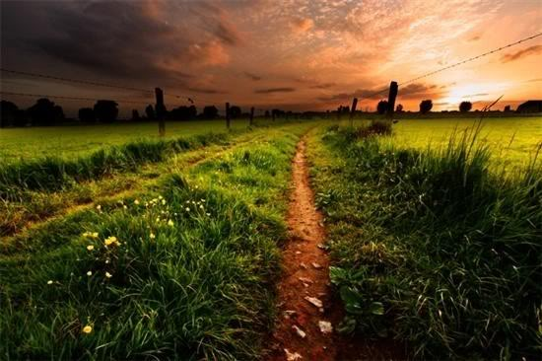
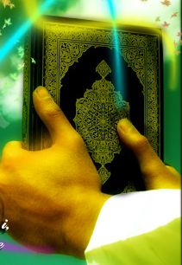
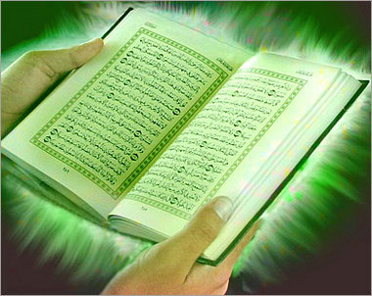
Jabatan Hal Ehwal Agama Terengganu
Khutbah Multimedia
Al-Quran Pendoman Sepanjang Zaman
21 Ramadan 1430/11 September, 2009
http://e-khutbah.terengganu.gov.my

Slide 4
Pujian Kepada Allah S.W.T.
الْحَمْدُ لِلَّهِ
Segala puji-pujian hanya bagi Allah S.W.T.

Slide 5
Syahadah
أَشْهَدُ أَنْ لاَّ إِلَهَ إِلاَّ اللهُ وَحْدَهُ لآ شَرِيْكَ لَهُ
وَأَشْهَدُ أَنَّ مُحَمَّدًا عَبْدُهُ وَرَسُوْلُهُ
Aku bersaksi bahawa tiada tuhan yang disembah melainkan Allah Yang tiada sekutu bagiNya.
Aku juga bersaksi bahawa Nabi
Muhammad S.A.W. adalah hambaNya
dan rasulNya.

Slide 6
Selawat
اللَّهُمَّ صَلِّ وَسَلِّمْ عَلَى عَبْدِكَ وَرَسُوْلِكَ مُحَمَّدٍ وَعَلَى آلِهِ وَصَحْبِهِ، وَمَنْ تَبِعَهُ بِإِحْسَانٍ
إِلَى يَوْمِ الْحِسَابِ
Ya Allah, cucurilah rahmat dan sejahtera ke atas Nabi Muhammad S.A.W., keluarganya , sahabatnya dan mereka yang mengikutinya sunnahnya dengan baik sehingga hari kemudian.

Slide 7
Wasiat Taqwa
فَيَا عِبَادَ اللهِ، الَّذِيْنَ ءَامَنُوْا اتَّقُوْا رَبَّكُمْ. لِلَّذِيْنَ أَحْسَنُوْا فِيْ هَذِهِ الدُّنْيَا حَسَنَةً وَأَرْضُ اللهِ وَاسِعَةً .إِنَّمَا يُوَفَّى الصَّابِرُوْنَ أَجْرَهُمْ بِغَيرِ حِسَابٍ.
Wahai hamba-hamba Allah
Bertaqwalah kepada Allah Tuhan kamu. Bagi orang yang melakukan kebaikan di dunia maka mendapat ganjaran kebaikan dan bumi Allah itu luas.Hanyasanya orang yang sabar dalam melakukan ketaatan akan mendapat ganjaran tidak terhitung.

Slide 8
Pesanan Taqwa
Beriman kepada Allah tanpa mengira
waktu.
Setiap perbuatan kebaikan pasti
mendapat kebaikan di akhirat.
Bumi Allah luas untuk berhijrah
sekiranya berlaku penindasan.
Kesabaran menguji keimanan dan
akan memperolehi pahala berganda.

Slide 9
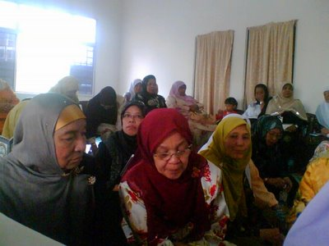
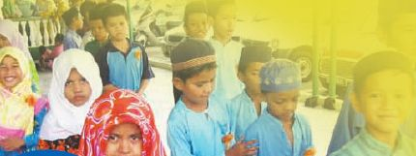
Tajuk Khutbah Hari ini ……
Al-Quran Pendoman
Sepanjang Zaman
21 Ramadan,1430 / 11 September, 2009
http://e-khutbah.terengganu.gov.my

Slide 10
Kelebihan bulan Ramadan
Bulan Rahmat, Berkat, Keampunan dan Kemuliaan.
Bulan
Ramadan
Diturunkan Al-Quran dari
Luh Mahfuz ke Baitul Iz’zah.
Al-quran diturunkan secara beransur kepada Nabi Muhammad s.a.w. selama
23 tahun.

Slide 11
Firman Allah dalam
Surah Al-Baqarah, Ayat 185
شَهْرُ رَمَضَانَ الَّذِيَ أُنزِلَ فِيهِ الْقُرْآنُ هُدًى لِّلنَّاسِ وَبَيِّنَاتٍ مِّنَ الْهُدَى وَالْفُرْقَانِ
”(Masa yang diwajibkan kamu berpuasa itu ialah) bulan Ramadan yang padanya diturunkan Al-Quran, menjadi petunjuk bagi sekalian manusia, dan menjadi keterangan-keterangan yang menjelaskan petunjuk dan (menjelaskan) perbezaan antara yang benar dengan yang salah”.

Slide 12
Kemuliaan dan kebesaran Al-Quran yang telah diturunkan pada Lailatul Qadar
Firman Allah dalam Surah Al-Qadr
إِنَّا أَنزَلْنَاهُ فِي لَيْلَةِ الْقَدْرِوَمَا أَدْرَاكَ مَا لَيْلَةُ الْقَدْرِ
لَيْلَةُ الْقَدْرِ خَيْرٌ مِّنْ أَلْفِ شَهْرٍ تَنَزَّلُ الْمَلآئِكَةُ
وَالرُّوحُ فِيهَ بِإِذْنِ رَبِّهِم مِّن كُلِّ أَمْرٍ
سَلاَمٌ هِيَ حَتَّى مَطْلَعِ الْفَجْرِ

Slide 13
Maksudnya :-
”Sesungguhnya Kami telah menurunkan (Al-Quran) ini pada Malam Lailatul Qadar dan apa jalannya engkau dapat mengetahui apa dia kebesaran Malam Lailatul Qadar itu? Malam Lailatul Qadar lebih baik daripada seribu bulan. Pada malam itu, turun malaikat dan Jibrail dengan izin Tuhan mereka, kerana membawa segala perkara (yang ditakdirkan berlakunya pada tahun yang berikut), sejahtera Malam (yang berkat) itu hingga
Terbit fajar”.

Slide 14
Al-Quran menjadi bukti
kemuliaan dan keagungan
Kitab suci yang mengandungi Kalam Allah sebagai panduan manusia.
AL-QURAN
Ia juga menjadi panduan bimbingan hidup dari zaman Rasulullah
hingga ke akhir zaman.
Kitab suci yang menjelaskan kepada petunjuk mengenai kebenaran dan kebathilan.

Slide 15
Penjelasan daripada
Surah Al-Baqarah Ayat 2
Al-Quran adalah kitab suci
Panduan kepada golongan insan bertakwa
Insan yang paling dihormati dan dimuliakan disisi Allah

Slide 16
Firman Allah dalam
Surah Al-Baqarah Ayat 2
ذَلِكَ الْكِتَابُ لاَ رَيْبَ فِيهِ هُدًى لِّلْمُتَّقِينَ
”Kitab Al-Quran ini, tidak ada sebarang syak padanya (tentang datangnya dari Allah dan tentang sempurnanya), ia pula menjadi petunjuk bagi orang-orang yang (hendak) bertaqwa”.

Slide 17
Firman Allah dalam
Surah Al-Hujurat Ayat 13
إِنَّ أَكْرَمَكُمْ عِندَ اللَّهِ أَتْقَاكُمْ
”Sesungguhnya semulia-mulia kamu di sisi Allah ialah orang yang lebih takwa di antara kamu, (bukan yang lebih keturunan atau bangsanya)”.

Slide 18
Tujuan Allah menurunkan Al-Quran …
Ia mengandungi pelbagai panduan dan pengajaran kepada manusia.
Panduan yang diikuti akan mencapai keharmonian dan kesejahteraan hidup dunia dan akhirat.
Panduan KESEJAHTERAAN HIDUP dari aspek pemikiran, kerohanian dan emosi
Panduan PENGURUSAN HIDUP dari aspek akidah, ibadah, budaya, politik dll

Slide 19
Firman Allah dalam
Surah Taha Ayat 2-5
مَا أَنزَلْنَا عَلَيْكَ الْقُرْآنَ لِتَشْقَى إِلاَّ تَذْكِرَةً لِّمَن يَخْشَى تَنزِيلاً مِّمَّنْ خَلَقَ الأَرْضَ وَالسَّمَاوَاتِ الْعُلَى
الرَّحْمَنُ عَلَى الْعَرْشِ اسْتَوَى

Slide 20
Maksudnya …..
”Kami tidak menurunkan Al-Quran kepadamu (wahai Muhammad) supaya engkau menanggung kesusahan. Hanya untuk menjadi peringatan bagi orang-orang yang takut melanggar perintah. Allah (Al-Quran) diturunkan dari (Tuhan) yang menciptakan bumi dan langit yang tinggi. Iaitu (Allah) Ar-Rahman, yang bersemayam di atas Arasy”.

Slide 21
FirmanNya lagi dalam
Surah Al-An’am Ayat : 38
مَّا فَرَّطْنَا فِي الكِتَابِ مِن شَيْءٍ
ثُمَّ إِلَى رَبِّهِمْ يُحْشَرُونَ
”Tiada Kami tinggalkan sesuatu pun di dalam kitab Al-Quran ini,kemudian mereka semuanya akan dihimpunkan kepada tuhan mereka untuk dihisab dan menerima balasan”.

Slide 22
Diturunkan Kitab Suci Al-Quran yang mempunyai pelbagai maksud …
Umat Islam hendaklah memahami, merenung dan mengkaji Al-Quran agar tidak bercanggah dan berlaku penyelewengan.
Ikuti dan amalkan kaedah dan
adab-adab yang digariskan dalam Al-Quran dan oleh Rasulullah s.a.w.

Slide 23
Firman Allah dalam
Surah An-Nisa’ Ayat 82
أَفَلاَ يَتَدَبَّرُونَ الْقُرْآنَ وَلَوْ كَانَ مِنْ عِندِ غَيْرِ اللهِ لَوَجَدُواْ فِيهِ اخْتِلاَفًا كَثِيرًا
”Patutkah mereka (bersikap demikian), tidak mahu memikirkan isi Al-Quran? Kalaulah
Al-Quran itu (datangnya) bukan dari sisi Allah, nescaya mereka akan dapati perselisihan yang banyak di dalamnya”.

Slide 24
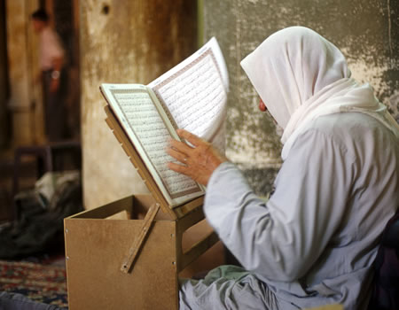
Rangsangan dan Janji Allah kepada pembaca Al-Quran ..…
Insyaallah akan mendapat kesejahteraan hidup.
Setiap huruf bacaan dari
Al-Quran, Allah kurniakan pahala.

Slide 25
Sabda Nabi s.a.w iaitu :-
مَنْ قَرَأَ حَرْفًا مِنْ كِتَابِ اللهِ فَلَهُ بِهِ حَسَنَةٌ، وَالْحَسَنَةُ بِعَشْر ِأَمْثَالِهَا، لاَ أَقُوْلُ آلـم حَرْفٌ وَلَكِنَّ أَلِفٌ حَرْفٌ وَلاَمٌ حَرْفٌ وَمِيْمٌ حَرْفٌ
”Barang siapa yang membaca satu huruf daripada Kitab Allah (Al-Quran), maka dengan itu baginya satu pahala. Dan pahala itu diganda sepuluh kali. Aki tidak maksudnya Alif Lam Mim satu huruf, tapi Alif satu huruf, Lam satu huruf
dan Mim satu huruf”.

Slide 26
Sabda Nabi s.a.w lagi, iaitu :-
مَنْ قَرَأَ الْقُرْءَانَ وَتَلاَهُ وَحَفِظَهُ أَدْخَلَهُ اللهُ الْجَنَّةَ وَشَفَّعَهُ فِيْ عَشَرَةٍ مِنْ أَهْلِ بَيْتِهِ كُلٌّ
قَدْ وَجَبَتْ لَهُ النَّارَ.
”Barang siapa yang membaca Al-Quran dan menurut (pengajaran)nya serta menghafaz, Allah memasukkannya ke dalam syurga dan memberi syafaat kepadanya seramai sepuluh orang daripada keluarganya yang masing-masing telah ditetapkan masuk Neraka”.

Slide 27
Memadaikah tindakan pelaksanaan masyarakat Islam terhadap Kitab Suci pada hari ini?
Sekadar memulia dan menyakini kelebihannya tanpa penghayatan dan membudayakan dalam kehidupan.
Sekadar mengumpul mashaf terbaik Al-Quran dan dijadikan koleksi dan tontonan umum.
Sekadar membacanya dengan berlagu dan dipertandingkan mengikut bermusim seperti pertandingan musabaqah dll.

Slide 28
Renung dan Fikirkanlah sejenak…
Berlaku kebimbingan kepada Rasulullah di atas pelaksanaan negatif ummatnya terhadap Al-Quran.
Firman Allah dalam Surah Al-Furqan Ayat 30
وَقَالَ الرَّسُولُ يَا رَبِّ
إِنَّ قَوْمِي اتَّخَذُوا هَذَا الْقُرْآنَ مَهْجُورًا
”Dan berkatalah Rasul : ”Wahai Tuhanku sesungguhnya kaumku telah menjadikan Al-Quran ini satu perlembangaan yang ditinggalkan, tidak dipakai”.

Slide 29
Sabda Nabi s.a.w, iaitu :-
مَنْ تَعَلَّمَ الْقُرْءَانَ وَعَلَّقَ مَصْحَفَهُ لَمْ يَتَعَاهَدْهُ وَلَمْ يَنْظُرْ فِيْهِ جَآءَ يَوْمَ الْقِيَامَةِ مُتَعَلِّقًا بِهِ، يَقُوْلُ يَارَبَّ الْعَالَمِيْنَ إِنَّ عَبْدَكَ هَذَا اتَّخَذَنِيْ مَهْجُوْرًا،
فَاقْضِ بَيْنِيْ وَبَيْنَهُ.

Slide 30
Maksudnya…
”Barangsiapa yang mempelajari Al-Quran
dan mengantungkan mashafnya, tidak lagi mengulanginya dan tidak mendalami kandungannya, pada hari Qiamat Mashaf
Al-Quran itu akan bergantung dengan orang itu dan berkata ”Wahai Tuhan seru sekelian alam sesungguhnya hambamu ini telah meninggalkan aku (tidak menjadikan aku sebagai panduan), maka tentukanlah hukuman antara aku dan dia”.

Slide 31
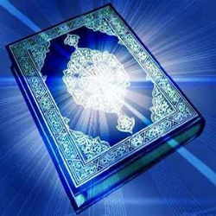
Langkah-langkah bagi memantap sikap dan pendirian kita terhadap Al-Quran, iaitu…
Beriman dan yakin Al-Quran adalah Kalam Allah diwahyukan kepada Baginda Nabi S.A.W
1
Yakin bahawa Al Quran adalah mukjizat teragong Nabi Muhammad S.A.W
2
Percaya sepenuhnya bahawa ia diturunkan sebagai hidayat dan panduan ummat manusia.
3

Slide 32
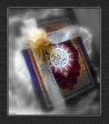
4
Buktikan keyakinan dengan …
Bacaan bertajwid setiap masa
dan menjadi bacaan utama
Fahami maksud ayat yang dibaca
Amalkan tuntutan dan
pengajaran Al-Quran
Ajar dan kembangkan dalam
keluarga dan masyarakat
Menghafaz ayat dan surah Al-Quran
sebanyak mungkin

Slide 33
Firman Allah Taala
Dalam Surah Al Hasyr Ayat : 21
لَوْ أَنزَلْنَا هَذَا الْقُرْآنَ عَلَى جَبَلٍ لَّرَأَيْتَهُ خَاشِعًا مُّتَصَدِّعًا مِّنْ خَشْيَةِ اللَّهِ وَتِلْكَ الأَمْثَالُ نَضْرِبُهَا لِلنَّاسِ لَعَلَّهُمْ يَتَفَكَّرُونَ
”Sekiranya kami turunkan Al Quran ini ke atas sebuah gunung, nescaya engkau melihat itu khusyu’ serta pecah belah kerana takut kepada Allah dan ingatlah, contoh perbandingan ini kami kemukakan kepada umat manusia, supaya mereka memikirkannya ”.

Slide 34
Doa
Antara Dua Khutbah
Aamiin Ya Rabbal Aalamin..
Tuhan Yang Memperkenankan Doa Orang-orang Yang Taat,
Berilah Taufik Kepada
Kami Di Dalam Mentaatimu, Ampunilah Kepada Mereka
Yang Memohon Keampunan.
Aamiin

Slide 35
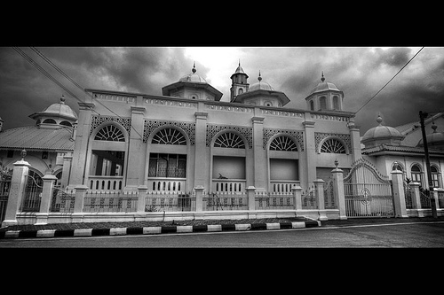

Slide 36
Pujian Kepada Allah S.W.T.
الْحَمْدُ لِلَّهِ
Segala puji-pujian hanya bagi Allah S.W.T.

Slide 37
Syahadah
أَشْـهَدُ أَنْ لآ إِلَهَ إِلاَّ اللهُ وَحْدَهُ لاَ شَرِيْكَ لَهْ،
وَأَشْهَدُ أَنَّ مُحَمَّدًا عَبْدُهُ وَرَسُوْلُهُ
Aku bersaksi bahawa tiada tuhan melainkan Allah Yang Maha Esa,
tiada sekutu baginya.
Aku juga bersaksi bahawa Nabi Muhammad S.A.W. adalah hambaNya dan rasulNya..

Slide 38
Selawat
اللَّهُمَّ صَلِّ وَسَلِّمْ عَلَى عَبْدِكَ وَرَسُوْلِكَ مُحَمَّدٍ وَعَلَى آلِهِ وَصَحْبِهِ الأَخْيَارِ..
Ya Allah, cucurilah rahmat dan sejahtera ke atas Nabi Yang Mulia Muhammad S.A.W., keluarganya dan seluruh sahabatnya yang terpilih.

Slide 39
Wasiat Taqwa
فَيَا إِخْوَانِيَ الْمُسْلِمِيْنَ،
اتَّقُوْا اللهَ وَءَامَنُوْابِهِ وَاعْمَلُوْا الصَّالِحَاتِ،
وَأَحْسِنُوْا إِنَّ اللهَ يُحِبُّ الْمُحْسِنِيْنَ
Wahai Saudara muslimin sekelian,
Bertaqwalah kepada Allah,berimanlah kepadaNya,dan beramallah dengan amal kebaikan.serta perelokkanlah amal kamu
Sesungguhnya Allah suka orang melakukan kebaikan.

Slide 40
Pesanan Takwa
Takuti dan Takwa kepada Allah.
Allah memuliakan setiap perbuatan amalan kebaikan dan soleh.

Slide 41
Galakan untuk menambah keberkatan
dalam bulan Ramadan dengan …..
Bertadarus
Al-Quran
Membaca Al-Quran dalam berkumpulan
Seseorang mengetuai dan mendengar bacaan seseorang lain yang khusyuk mengikut tajwid dan memperbetulkan jika terdapat kesilapan

Slide 42
Bertadarus Al-Quran adalah amalan Rasulullah bersama Malaikat Jibrail dalam bulan Ramadan
Ibn Abbas r.a. berkata….
ابْنُ عَبَّاس رَضِيَ الله عَنْهُ بركات: كَانَ رَسُوْلُ اللهِ صَلَّى اللهُ عَلَيْهِ وَسَلَّمَ أَجْوَدَ النَّاسِ، وَكَانَ أَجْوَدَ مَايَكُوْنُ فِىْ رَمَضَانَ حِيْنَ يَلْقَاهُ جِبْرِيْلُ وَكَانَ يَلْقَاهُ فِيْ كُلِّ لَيْلَةٍ مِنْ رَمَضَانَ فَيُدَارِسُهُ الْقُرْءَانَ.
”Adalah Rasulullah s.a.w. insan yang paling pemurah, lebih-lebih lagi pada bulan Ramadan ketika baginda dikunjungi oleh Jibrail. Jibrail mengunjungi baginda pada setiap malam di bulan Ramadan, lalu beliau bertadarus Al-Quran dengan baginda”.

Slide 43
Kesimpulan :-
Peristiwa Rasulullah dan Malaikat Jibrail bertadarus dalam bulan Ramadan sebagai ikutan kepada umat kini.
Digalakkan membaca Al-Quran dalam bulan Ramadan dan sekurang-kurangnya sekali khatam.
Al-Quran adalah sebagai pengukuhan iman dan panduan hidup.

Slide 44
Firman Allah dalam Surah Sad, Ayat : 29
كِتَابٌ أَنزَلْنَاهُ إِلَيْكَ مُبَارَكٌ لِّيَدَّبَّرُوا آيَاتِهِ
وَلِيَتَذَكَّرَ أُوْلُوا الأَلْبَابِ
”Adalah Rasulullah s.a.w. insan yang paling pemurah, (Al-Quran) sebuah Kitab yang Kami turunkan (dan umatmu wahai Muhammad), Kitab yang banyak faedah dan manfaatnya, untuk mereka memahami dengan teliti kandungan ayat-ayatnya dan untuk orang-orang yang berakal sempurna beringat mengambil iktibar”.

Slide 45
Firman Allah ……
Surah Al Ahzab Ayat 56
إِنَّ اللهَ وَمَلآئِكَتَهُ يُصَلُّونَ عَلَى النَّبِيِّ
يَآ أَيُّهَا الَّذِينَ ءَامَنُوا صَلُّوا عَلَيْهِ وَسَلِّمُوا تَسْلِيمًا

Slide 46
Maksudnya :-
“Sesungguhnya Allah Taala
Dan Para Malaikat Sentiasa Berselawat
Ke Atas Nabi (Muhammad),
Wahai Orang-orang Beriman! Berselawatlah Kamu Ke Atasnya Serta Ucapkanlah Salam Sejahtera Dengan Penghormatan Ke Atasnya Dengan Sepenuhnya”.

Slide 47
Selawat

Slide 48
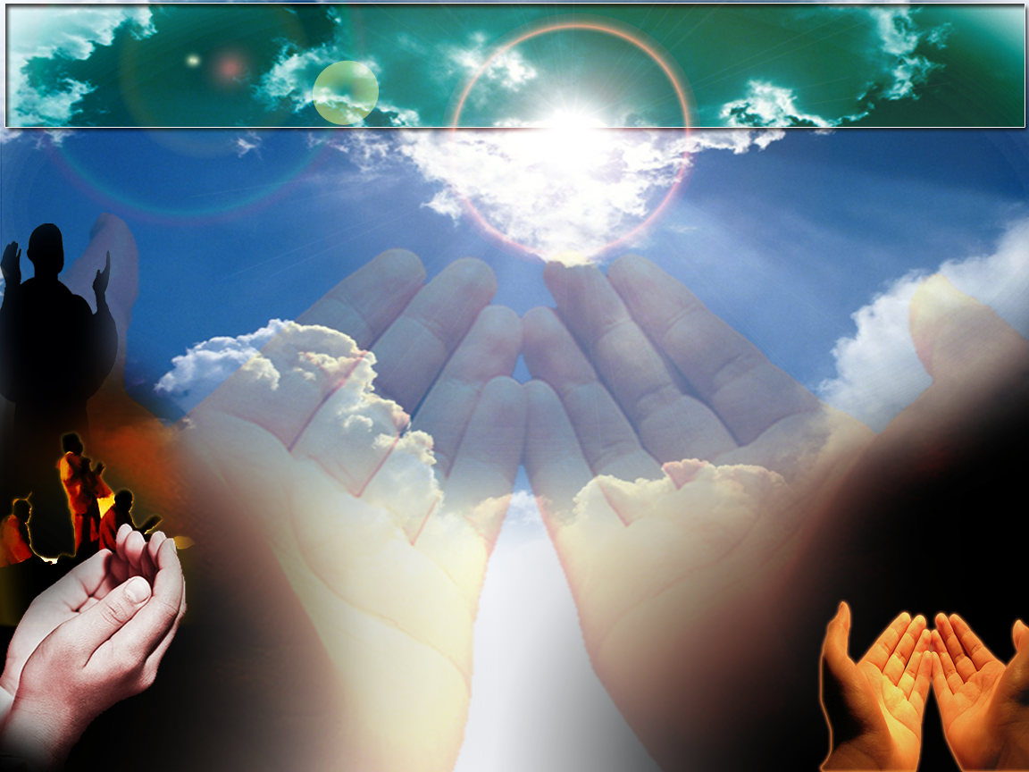
Doa :-
وَارْضَ اللَّهُمَّ عَنِ الْخُلَفَآءِ الرَّاشِدِيْن وَعَنْ بَقِيَّةِ الصَّحَابَةِ وَالْقَرَابَةِ أَجْمَعِيْن وَالتَّابِعِيْنَ وَتَابِعِي التَّابِعِيْنَ لَهُمْ بِإِحْسَانٍ إِلىَ يَوْمِ الدِّيْن.
Ya Allah, Kurniakanlah Keredhaan Kepada Khulafa’ Rasyidin Dan Sahabat Seluruhnya serta Para Tabiin Dengan Ihsan Hingga Hari Kemudian.

Slide 49
Doa :-
اَلَّلهُمَّ اغفِر لِلمُسلِمِينَ وَالْمُسلِمَاتِ وِالْمُؤمِنينَ وَالْمُؤمِنَاتِ اﻷَحياَءِ مِنهُم وَاﻷَموَاتِ
Ya Allah, Ampunkanlah Dosa Golongan Muslimin Dan Muslimat,mu’minin Dan Mu’minaat Samada Yang Masih Hidup Atau Yang Telah Mati.

Slide 50
Ya Allah,
Peliharakanlah Seri Paduka Baginda Yang Dipertuan Agong
Al Wathiqu Billah Tuanku Mizan Zainal Abidin
Ibni Al Marhum Sultan Mahmud
Al Muktafibillah Shah Dan Seri Paduka Baginda Raja Permaisuri Agong Tuanku Nur Zahirah. Peliharakanlah Zuriat-zuriatnya Serta Kaum Kerabatnya.

Slide 51
Ya Allah,
Peliharakanlah Pemangku Raja, Tengku Mohammad Ismail Ibna
Al-Wathiqi Billah Sultan Mizan
Zainal Abidin.
Dan Peliharakanlah Jua Pemimpin-Pemimpinnya, Ulama-Ulamanya, Pekerja-Pekerja Serta Seluruh Rakyatnya Dari Kalangan Umat Islam Dengan RahmatMu.
Wahai Tuhan Yang Maha Penyayang.

Slide 52
Doa :-
Ya Allah,
Muliakanlah Islam dan Orang-orang Islam, dan hinakanlah kesyirikkan dan kesyirikkan,dan kekufuran dan orang-orang yang kafir dan musnahkanlah musuh-musuh Allah.Dan jadikanlah negeri ini aman dan makmur serta negeri–negeri orang Islam yang lain dengan rahmatMu.

Slide 53
Doa :-
Ya allah
Jadikanlah Al Quran bagi hati kami sebagai cahaya,dan yang menerangi pandangan kami,sebagai penawar kesakitan kami,sebagai penyuci kepada dosa-dosa kami serta sebagai penyelamat kami dari azab neraka.
Ya Allah..tukarkankanlah dengan barakah Al Quran dari kecelakaan kepada kebahagiaan,dari neraka kepada syurga,dari kesesatan kepada hidayah dan dari kehinaan kepada kemuliaan.

Slide 54
Doa :-
Doa :-
Ya Allah …Kami Telah Menzalimi Diri Kami Sendiri Dan Sekiranya Engkau Tidak Mengampunkan Kami Dan Merahmati Kami Nescaya Kami Akan Menjadi Orang Yang Rugi.
Ya Allah… Kurniakanlah Kepada Kami Kebaikan
Di Dunia Dan Kebaikan Di Akhirat Serta Hindarilah Kami Dari Seksaan Neraka.

Slide 55
Wahai Hamba-hamba Allah….
Sesungguhnya ALLAH menyuruh berlaku adil, dan berbuat kebaikan, serta memberi bantuan kepada kaum kerabat dan melarang daripada melakukan perbuatan-perbuatan keji dan mungkar serta kezaliman. Ia mengajar kamu (dengan suruhan dan larangannya ini) supaya kamu mengambil peringatan mematuhinya.

Slide 56
Maka Ingatlah Allah Yang Maha Agung Nescaya Dia Akan Mengingatimu
Dan Bersyukurlah Di Atas Nikmat-nikmatnya Nescaya Dia Akan Menambahkan Lagi Nikmat Itu Kepadamu, dan Pohonlah
Dari Kelebihannya, Nescaya Akan Diberikannya Kepadamu. Dan Sesungguhnya Mengingati Allah Itu Lebih Besar (Faedah Dan Kesannya) Dan (Ingatlah) Allah Mengetahui Apa Yang Kamu Kerjakan.

Slide 57
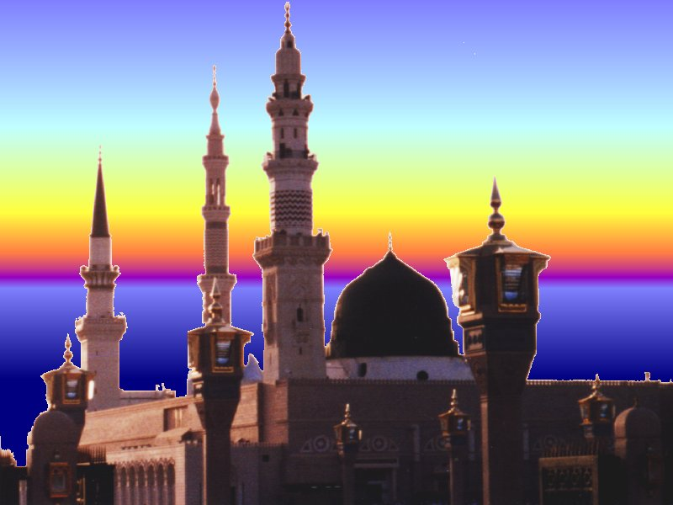
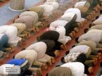
“Lurus dan rapatkan saf anda kerana saf yang lurus termasuk dalam kesempurnaan solat”

